Slide 1
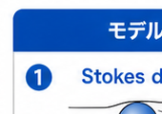
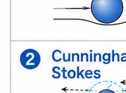
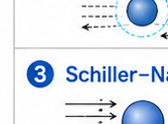
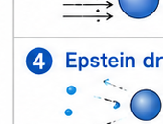
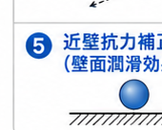
1. 抗力カテゴリの理論モデル比較
drag law の中で何をCOMSOLで扱い、何を本コードで明示的に選ぶべきか
モデル名 | 代表式 | 主な適用領域 | COMSOLでの扱い | 本コードで重要な理由
1 Stokes drag | F_d = 3π μ d_p (u − v) | • 低 Re (Re ≪ 1) • 連続体域 (Kn ≪ 1) | 標準的に 相当モデルあり | 基準となる最も基本的な抗力モデル。 低Re域の妥当性を確保。
2 Cunningham補正 Stokes | C_c = 1 + Kn(A + Be^(−C/Kn)) τ_eff = τ_Stokes C_c | • 微小／ナノ粒子 • すべり補正が必要な低圧域 • Kn ≲ 0.1–10 | 条件に応じて 考慮可能 | 低圧・微小粒子でのズレを補正。 圧力・粒径依存性を適切に反映。
3 Schiller–Naumann | C_D = 24/Re (1 + 0.15 Re^0.687) F_d = 1/2 ρ_g C_D A_p |u−v|(u−v) | • 有限 Re (約 0.1–10^3) • 連続体域 (Kn ≪ 1) | 相当モデルあり | 広いRe範囲で実用的に利用可能。 粒子運動の主力モデルとして重要。
4 Epstein drag | τ_E = ρ_p d_p / (2 ρ_g v_th) v_th = √(8kT/(πm_g)) | • 希薄気体／自由分子流域 • Kn ≫ 1 (≳ 10) | 標準では 明示比較が必要 | 高Kn・低圧域では他モデルから大きく乖離。 正しい希薄流極限の記述に必須。
5 近壁抗力補正 （壁面潤滑効果など） | F_d,wall = F_d · f(h/d_p) 例: f(h/d_p) = (1−1.004 d_p/h)^−1 | • 壁近傍域 (h ≲ 数 d_p) • 潤滑・壁面干渉が支配的 | 標準外 または要注意 | 壁近傍での過小評価を防止。 沈降・付着・リバウンド予測に強く影響。
選定の要点
Knudsen数 (Kn)
粒径 (d_p)
圧力 (P)
壁近傍距離 (h)
重要なのは「式をコードすること」ではなく、レジーム（Kn・Re・壁近傍など）に応じて適切な drag law を選ぶことです。

Slide 2
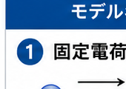
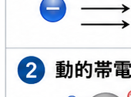
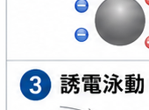
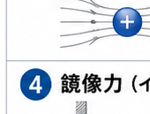
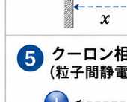
2. 電荷・電場カテゴリの理論モデル比較
電場で動く粒子をどう扱うか
モデル名 | 代表式 | 主な適用領域 | COMSOLでの扱い | 本コードで重要な理由
1 固定電荷モデル | F_E = qE a_E = qE / m | 最も単純な荷電粒子の運動追跡 (q を一定とみなす) | 標準的に 扱える | 最も基本的な比較基準。 電場の有無・大きさの一次評価に有効。
2 動的帯電モデル | dq/dt = (q_eq − q) / τ_q | プラズマ中の粒子や 表面条件が変化する環境での帯電挙動 | 標準外／ ユーザー定義寄り | q が時間的・空間的に変化する実験条件を 再現するために必須。
3 誘電泳動 (DEP) | F_DEP = 2π ε_m a^3 Re[K(ω)] ∇|E|² | 非一様電場中の誘電体粒子の運動 （粒径が場の変化長より十分小さい場合） | 相当機能あり | 小粒子・誘電体粒子の挙動を より正確に評価するために重要。
4 鏡像力 (イメージ力) | F_img ∝ q² / x² | 電極近傍や壁面近傍で生じる 電気的引力・反発の評価 | 通常は 明示比較が必要 | 粒子が壁や電極に引き寄せられる挙動の 再現に不可欠。
5 クーロン相互作用 （粒子間静電相互作用） | F ∝ q₁ q₂ / r² | 粒子濃度が高い場合や 凝集・クラスタ形成が支配的な条件 | 通常の単粒子 追跡では未考慮 | 高濃度条件での粒子間の影響を 捉えるために重要。
どこが難所か
q を定数にするか時変にするか
sheath近傍
E場の空間分解能
壁面帯電
COMSOL比較では「E場を入れたか」だけでなく、「q の与え方」が支配的。

Slide 3
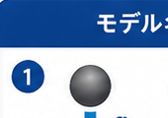
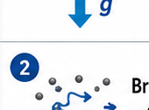
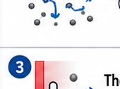
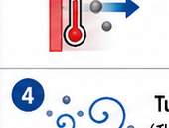
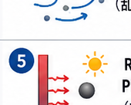
3. 熱・拡散カテゴリの理論モデル比較
温度場と微粒子ゆらぎに関わるモデル
モデル名 | 代表式 | 主な適用領域 | COMSOLでの扱い | 本コードで重要な理由
1 Gravity （重力） | F_g = m g | • 粒子の沈降・浮上の基準 • 他の力との比較基準になる | 標準 | すべての粒子に作用する。 基準として必須。
2 Brownian force （ブラウン力） | m dv/dt = −γv + √(2γk_B T) ξ(t) + F_B(t) ⟨F_B(t)F_B(t')⟩ = 2γk_B T δ(t−t') | • ナノ〜サブミクロン粒子のランダム運動 • 分散・拡散係数に支配的 | 相当機能あり | 粒径が小さいほど相対寄与が増大。 ゆらぎが輸送・分布に大きく影響。
3 Thermophoresis （熱泳動） | F_T または u_T ∝ − μ/(ρ_g T) ∇T | • 加熱されたチャンバー内 • 壁面温度勾配がある場合 | 相当モデルあり | 本ケース（加熱壁）で重要。 温度勾配が粒子挙動を支配。
4 Turbophoresis （乱流誘起ドリフト） | V_tp ∝ −∇k_t | • 乱流や変動流が重要な場合 • k_t: 乱流運動エネルギー | 通常は 対象限定 | 極低流速では寄与小さいが、 乱流があるケースでは無視不可。
5 Radiometric / Photophoretic （放射・光泳動） | F_ph ∝ ∇T_s | • 強い加熱・放射照射時 • 局所的な表面温度差がある特殊ケース | 標準外だが 重要になりうる | 加熱壁や照射条件で寄与しうる。 将来的な特殊条件で重要。
想定ケース
加熱壁
クリーニング後の温度差
ナノ粒子
極低流速
サブミクロン粒子では drag だけでなく Brownian と thermophoresis の相対寄与が変わる。

Slide 4
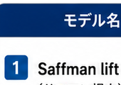
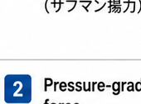
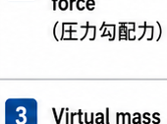
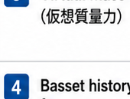
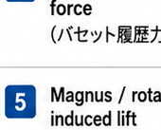
4. 流体付加力カテゴリの理論モデル比較
drag 以外の流体由来の追加力
モデル名 | 代表式 | 主な適用領域 | COMSOLでの扱い | 本コードで重要な理由
1 Saffman lift （サフマン揚力） | F_L ∝ μa²(u−v)×ω / √(ν|ω|) | せん断流、壁面近傍流、回転流 | 相当モデルあり | 壁面近傍や旋回流での 横方向の粒子移動を左右する。
2 Pressure-gradient force （圧力勾配力） | a_PG = (ρ_g/ρ_p) Du/Dt | キャリア流体が加速・減速している領域 | 相当モデルあり | 加減速や曲がり部での 粒子の追随性に影響。
3 Virtual mass （仮想質量力） | a_VM = C_VM (ρ_g/ρ_p)(Du/Dt − dv/dt) | 非定常で流体が急激に加速する領域 | 相当モデルあり | 過渡応答やパルス流で 粒子の加速度履歴に影響。
4 Basset history force （バセット履歴力） | F_BH ∝ ∫₀ᵗ [d(u−v)/dτ]/√(t−τ) dτ | 非定常・低Re流れでの履歴効果が支配的 | 通常は未考慮 または重い | 低Reでの過渡挙動や 振動応答の再現性に影響。
5 Magnus / rotation-induced lift （回転誘起揚力） | F_M ∝ ω_p × (u−v) | 粒子が回転している場合、 再懸濁（巻き上げ）など | 標準外だが ケースによって重要 | 回転粒子や巻き上げ条件で 粒子軌道を左右する。
このカテゴリのポイント
せん断
非定常
回転
密度比
圧力場
実機比較で差が出るとき、drag 以外の付加力を入れると改善することがある。

Slide 5
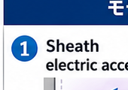
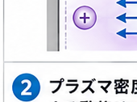
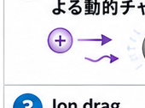
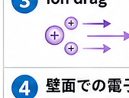
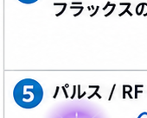
5. プラズマ特有カテゴリの理論モデル比較
プラズマありケースで重要だが、標準粒子追跡だけでは不足しやすい項目
モデル名 | 代表式 | 主な適用領域 | COMSOLでの扱い | 本コードで重要な理由
1 Sheath electric acceleration | F = q E_sheath | sheath 近傍での粒子加速・衝突・ エネルギー付与 | プラズマ結果を 参照すれば扱える | 壁近傍の電場勾配が大きく、 粒子の入射エネルギーを支配。
2 プラズマ密度/温度による 動的チャージング | dq/dt = I_i + I_e または dq/dt = (q_eq − q)/τ_q | プラズマ曝露下での粒子の帯電・放電、 過渡的な帯電変化 | 標準外／ 比較条件の明示が必要 | 粒子の軌道・付着・反発に直接影響し、 精度差の源泉になる。
3 Ion drag | F_ion = F_coll + F_orb | sheath 内またはプラズマ中での イオン輸送領域 | 標準外だが 重要 | 特に高イオン流束や高圧条件で 軌道に無視できない影響。
4 壁面での電子/イオン フラックスの収支 | Γ_i ≈ Γ_e （浮遊平衡条件） | 壁面帯電・浮遊電位の決定・ 浮遊面の挙動解析 | プラズマ解析側では 考えるが粒子追跡では別途整理 | 浮遊電位や壁電流が粒子の入射条件・ 反発条件を決める。
5 パルス / RF 時間変動電場 | E(t) または q(t) | パルスプラズマ・RF バイアス下の 時間依存現象 | 結果参照で 可能だが重い | 時間分解能・平均化の扱いで 結果が大きく変わる。
第三者が見るべき点
sheath 幅
wall charging
RF 平均化
time dependence
プラズマありでは「E場を読む」だけでなく、sheath と charging の扱いが精度差になる。

Slide 6
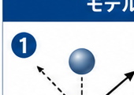
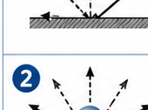
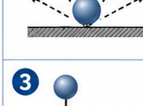
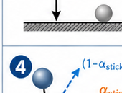
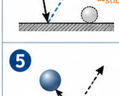
6. 壁近傍・境界相互作用カテゴリ
純粋な力場ではないが、最終付着結果を大きく左右する物理モデル
モデル名 | 代表式/判定式 | 主な適用領域 | COMSOLでの扱い | 本コードで重要な理由
1 Specular reflection （鏡面反射） | v_out = v_t − e_n v_n n | • 滑らかで清浄な壁面 • 低エネルギー衝突 | 相当機能あり | 角度・運動量の変化を正確に再現。 エネルギー保存でバウンス挙動を決定。
2 Diffuse reflection （拡散反射） | p(θ) = C cos θ （Cosine law） | • 粗い壁面 • 多重衝突 • ランダム構造表面 | 相当機能あり | 壁面での方向分布を支配。 再衝突回数・軌道を大きく左右。
3 Stick / absorb condition （付着条件） | v_n < v_crit ⇒ Stick else Rebound | • 薄膜堆積・成膜プロセス • 汚染・パーティクル付着 | 標準的に 扱える | 最終付着量を直接決定。 成膜／汚染量の評価に必須。
4 Mixed reflection / sticking probability （混合反射／付着確率） | P_stick = α_stick(v_n, θ, T, material) else rebound | • 現実の複雑な壁面 • 汚染・表面改質プロセス | 詳細化は 要実装 | 付着率の現実的予測に不可欠。 表面コンディションや運転条件の影響を反映。
5 Roughness-aware or material-aware wall law （粗さ・材質考慮壁面則） | α_eff = α(material, roughness, θ, v_n, T, …) | • 半導体チャンバー内壁 • 表面粗さ・酸化・汚染 • 実機の複雑な環境 | 標準外だが 重要 | 材質差・粗さ・角度依存性を反映。 チャンバー間の差異や再現性に効く。
なぜこの画像も必要か
力（フォース）だけ正しくても、壁条件が違うと結果は大きく変わる。
材質差
粗さ
入射角 (incident angle)
第三者向けには「力モデル」と「壁モデル」を分けて整理すると理解しやすい。

